Slide 1


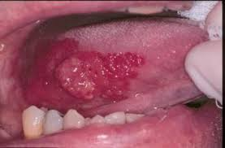
Universidad Autónoma del Estado de
México
Facultad de Odontología
Unidad de Aprendizaje de Odontología Preventiva III
Imagen tomada de msdmanuals.com
Prevención de cáncer bucal y otras lesiones en mucosa oral
Dra. en E. Judith Arjona Serrano
2019
Notes:
El tema de Prevención de cáncer bucal y otras lesiones en mucosa oral corresponde a la Unidad de aprendizaje de Odontología Preventiva III de la licenciatura de Cirujano Dentista de la Facultad de Odontología de la UAEMex. Es un tema que se integra partir del periodo 2019B.

Slide 2
Prevención de cáncer bucal y otras lesiones en mucosa oral
Contenido
1. Concepto y etiología
2. Factores de Riesgo del Cáncer Bucal.
3. Concepto de eritroplasia y leucoplasia.
4. Diagnóstico oportuno en la prevención de cáncer oral.
Epidemiología
Recomendaciones y autoexamen
Notes:
Los subtemas que se trataran en esta Unidad son; el concepto y la etiología de cáncer bucal y otras lesiones en mucosa de la cavidad oral, factores de riesgo para cáncer bucal, eritroplasia y leucoplasia y el diagnóstico oportuno, la epidemiología de la enfermedad y las recomendaciones y práctica del autoexamen como medidas para prevenir el cáncer bucal y otras lesiones.

Slide 3
Neoplasia: Griego (nuevo crecimiento) Proceso de proliferación descontrolada de células de un tejido, el cual por sus características histológicas o genéticas puede ser:
Benigno
Es un tumor localizado, delimitado, de forma regular y células bien diferenciadas. No invade el tejido adyacente ni metastatiza.
Maligno
Nombre que se le da a un conjunto de enfermedades relacionadas, en la que las células del cuerpo empiezan a dividirse de forma descontrolada y se diseminan a los tejidos cercanos (cáncer).
Notes:
Las manifestaciones clínicas de lesiones benignas varían de acuerdo al tejido que les dan origen pero en común se caracterizan por un crecimiento gradual, lento, sin causa aparente y son asintomáticas a menos que se traumaticen o infecten secundariamente.

Slide 4
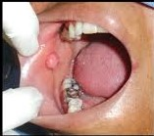
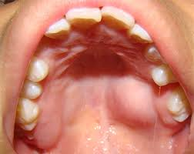
Neoplasia Benigna:
Se les da nombre con los siguientes sufijos (nomenclatura):
El término adenoma (epitelios), por ejemplo los adenomas glandulares.
Tomado de Acta Odontológica Venezolana
Oma (tejidos blandos o mesenquimatosos) por ejemplo el papiloma.
Imagen tomada de es.slidershare.com
Notes:
Esta neoplasia sólo causa daño por compresión a los órganos vecinos, generalmente el tratamiento es la extirpación quirúrgico y no hay recidiva.

Slide 5
Neoplasia maligna
Normalmente las células del cuerpo crecen y se dividen para formar nuevas células a medida que el cuerpo las necesita. En el cáncer este proceso se desordena y sobreviven células que deberían morir y se forman células nuevas que no son necesarias. Estas neoplasias también pueden diseminarse a otras regiones del cuerpo por medio del torrente sanguíneo y sistema linfático, formando metástasis.
Notes:
A diferencia de las neoplasias benignas estas si metastatizan y su evolución es más rápida.

Slide 6
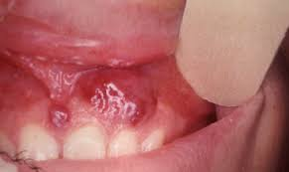
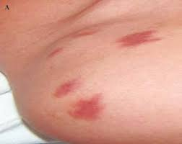
Para nombrarlas se usan los sufijos:
Sarcoma: Tejidos blandos Carcinoma: Epitelios Adenosarcoma: Glándulas
Tomada de sciencedirect.com
Imagen tomada de medigraphic.com
Notes:
Existen también los carcinosarcoma para epitelio y tejido mesenquimatoso, el Melanocarcinoma de melanocitos y el Linfoma para células del sistema linfo-reticular

Slide 7
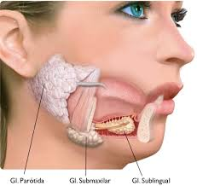
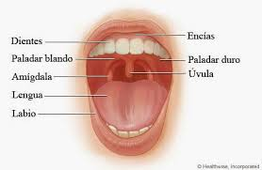
Las lesiones pueden presentarse en:
Los labios.
Los dos tercios del frente de la lengua.
El tejido gingival
La mucosa yugal
El piso de la boca debajo de la lengua.
El paladar duro
El trígono retromolar
Tomada de comofuncionaque.com
Tomada de carluca.blogspot.com
Notes:
Además el cáncer puede afectar otras estructuras como la laringe, faringe y glándulas salivales entre otras.

Slide 8
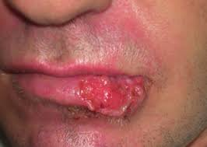
Carcinoma Espinocelular
Es una de las neoplasias malignas más comunes en boca, suele presentarse como una úlcera crónica o como una lesión elevada, con o sin ulceración.
Tomada de revistasinvestigacion.unmsm.edu.pe
Notes:
El carcinoma espino celular suele presentarse como una ulcera crónica.

Slide 9
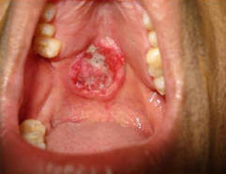
Carcinoma Epidermoide
Es un tipo de cáncer que inicia en las células escamozas, que se encuentran en el tejido que forma la superficie de la piel, el revestimiento de los órganos huecos del cuerpo y revestimiento de los aparatos respiratorio y digestivo. 1
Tomada de medicosecuador.com
Notes:
La mayoría de los cánceres de ano, cuello uterino, cabeza, cuello y vagina son carcinomas epidermoides. Las células escamozas se parecen a las escamas de los peces.

Slide 10
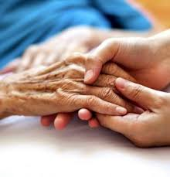
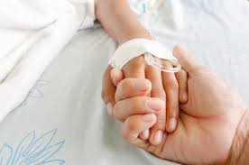
Etiología y factores de riesgo
Inmunosupresión
Las lesiones malignas se presentan con mayor frecuencia en niños y ancianos por sus sistema inmunológico inmaduro en los niños y deprimido en los ancianos
Tomado de novedades jurídicas.com
Tomada de pulso.com
Notes:
Por ejemplo en pacientes con SIDA suelen presentar Sarcoma de Kaposi y carcinoma epidermoide.

Slide 11
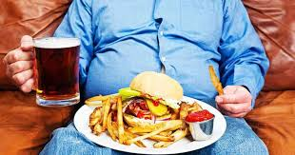
Factores de riesgo intrínsecos:
Nutricionales:
Grasas
Vitaminas
Se ha mencionado que las deficiencias proteínicas, vitamínicas y de hierro pueden causar alteraciones en las mucosas, que se traducen en un terreno propicio para el efecto de agentes cancerígenos o promotores
Tomada de opinionpublicaslp.com
Notes:
La causa precisa no esta bien identificada y se considera que es de origen multifactorial en el que intervienen diversos factores.
Estas alteraciones en la mucosa podrían incrementar el riesgo de presentar una lesión. Al limitar la exposición a los factores de riesgo que pueden evitarse, se puede disminuir el riesgo de presentar ciertos cánceres.

Slide 12
Factores de riesgo intrínsecos:
Predisposición Genética:
Este factor ha sido discutido ya que la prevalencia de algún tipo de lesiones en determinados grupos étnicos podrían relacionarse más con factores ambientales, hábitos y dieta que con la herencia
Sin embargo la presencia de neoplasias en familiares sugieren una predisposición genética.
Hormonales:
Tumores mamarios,
Eliminación de ovarios con una reducción de estrógenos.
Notes:
Se menciona a la reducción de estrógenos como un factor de riesgo en la etiología de cáncer. En cuanto a la predisposición genética como ce observa en la imagen existe controversia entre los profesionales.

Slide 13
Factores de riesgo extrínsecos
Provienen del medio ambiente en donde se desenvuelve la persona y se clasifican en:
Físicos
Químicos y
Biológicos
Notes:
Algunos de estos factores de riesgo pueden evitarse; otros, como el envejecimiento, no pueden evitarse. Muchas cosas en nuestros genes, estilo de vida y el medio ambiente que nos rodea aumentan o disminuyen el riesgo de presentar cáncer.

Slide 14
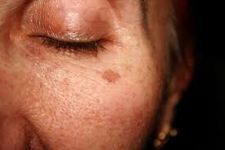
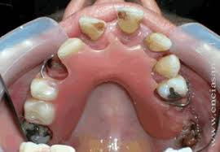
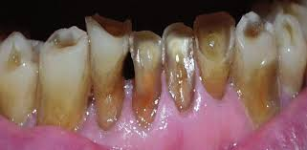
Factores extrínsecos:
Físicos:
Radiación,
Rayos x,
Radiación solar,
Irritación crónica
Tomada de mejorconsalud.com
Tomada de clínicacubells.com
Tomada de enciasana.cl
Notes:
La exposición a la radiación solar es un factor acumulativo a lo largo de la vida de las personas. La irritación crónica puede ser provocada por dientes fracturados, prótesis desajustadas, obturaciones mal adaptadas, restos de dientes, entre otros.

Slide 15

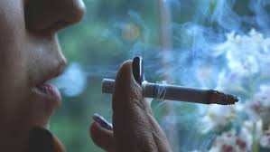
Factores extrínsecos:
Químicos:
Tabaco
Alcohol
Alquitranes
Tomada de elpais.com
Tomada de abc.es
Notes:
Dentro de los factores extrínsecos más frecuentes están el tabaco y alcohol. El alquitrán es una de las substancias tóxicas del humo del cigarro. Existen otros productos como la sacarina que en algún momento se mencionó como factor de riesgo, sin embargo no existen estudios que demuestren contundentemente esta relación.

Slide 16
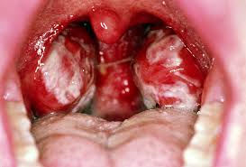
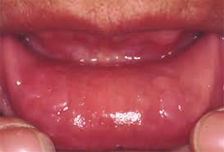
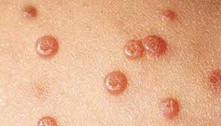
Factores extrínsecos:
Biológicos:
Virus
Papiloma humano
Eipstein Barr
Citomegalovirus
Tomada de msdmanuals.com
Tomada de saludideal.es
Tomada de scielo.conicyt.cl
Notes:
Otro virus considerado como un factor de riesgo es el herpes tipo II, El virus Eipstein Barr es responsable de enfermedades como la mononucleosis infecciosa y se le asocia con diversos tumores como el carcinoma nasofaríngeo.

Slide 17
Lesiones premalignas
Las alteraciones potencialmente malignas son entidades que están asociadas a alteraciones en la homeostasis en el epitelio bucal que desencadenan su transformación maligna.
Según el Manual para la detección de alteraciones de la mucosa bucal potencialmente malignas son:
Leucoplasia
Eritroplasia
Queilitis actínica
Notes:
Las alteraciones potencialmente malignas son entidades que están asociadas a alteraciones en la homeostasis en el epitelio bucal que desencadenan su transformación maligna.

